Slide 1
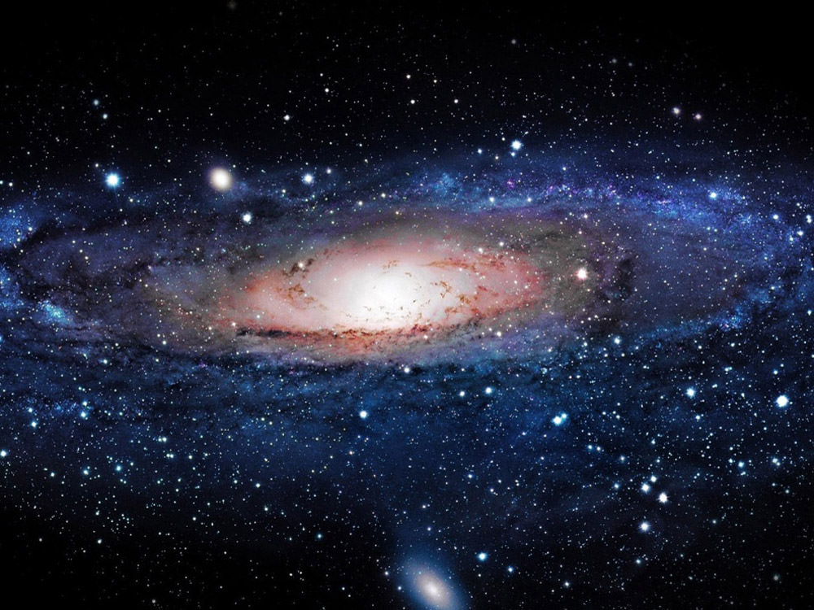
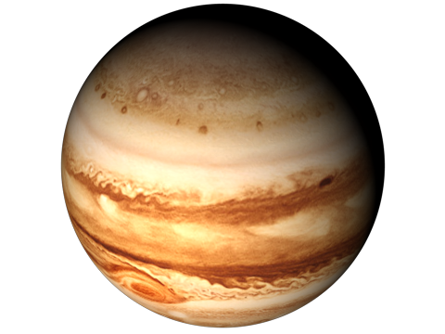
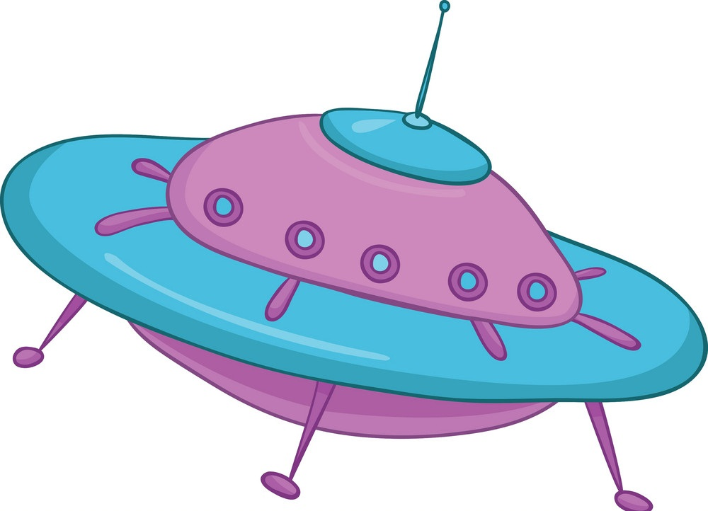
DU HÀNH VŨ TRỤ
BẮT ĐẦU
HƯỚNG DẪN

Slide 2


Sao Mộc
Sao Hỏa
Sao Kim
Sao Thủy

Slide 3
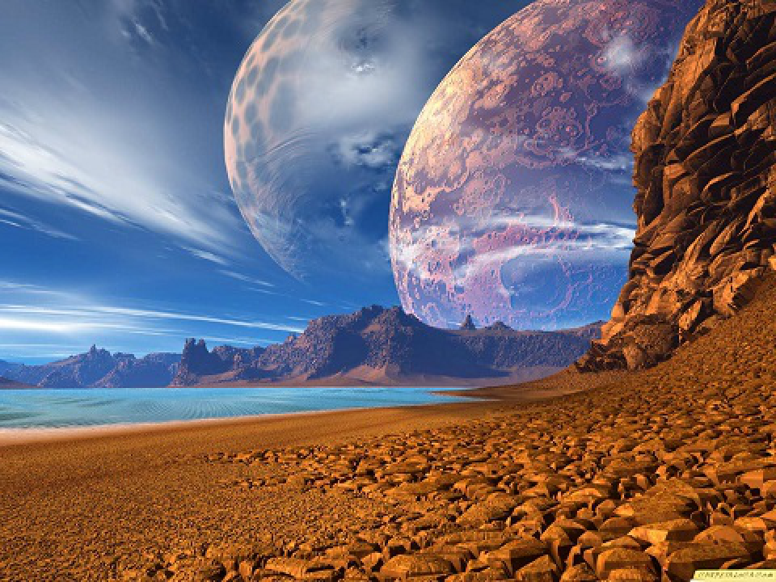


Môi trường là gì?
A: Nơi sinh sống của sinh vật và tất cả những gì bao quanh sinh vật.
B: Nơi tìm kiếm thức ăn của sinh vật.
C: Nơi cư trú của sinh vật.

Slide 4
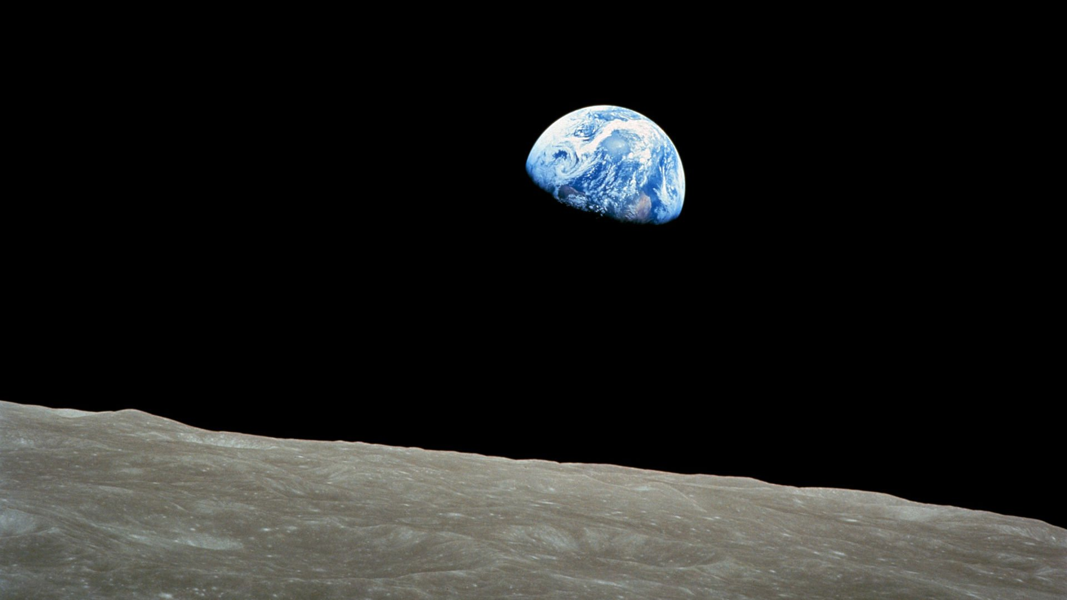
Nhân tố sinh thái là gì?
A. Là sinh vật khác
B. Là nhiệt độ, ánh sáng
C: Là những yếu tố môi trường tác động lên cơ thể sinh vật.

Slide 5
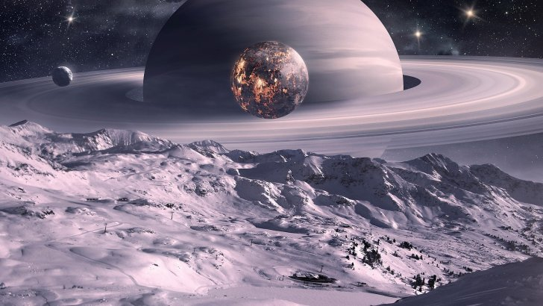
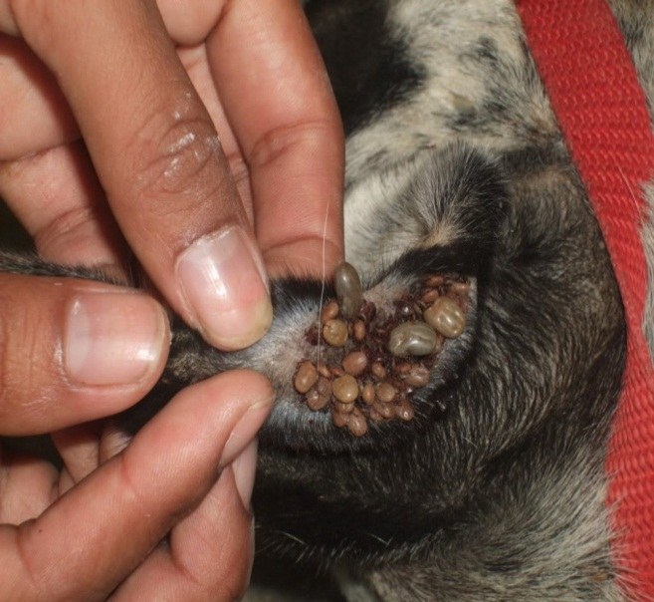
Môi trường sống của bọ chét ở trên là môi trường gì?
A. Môi trường trên mặt đất – không khí.
B. Môi trường trong đất
C: Môi trường sinh vật

Slide 6
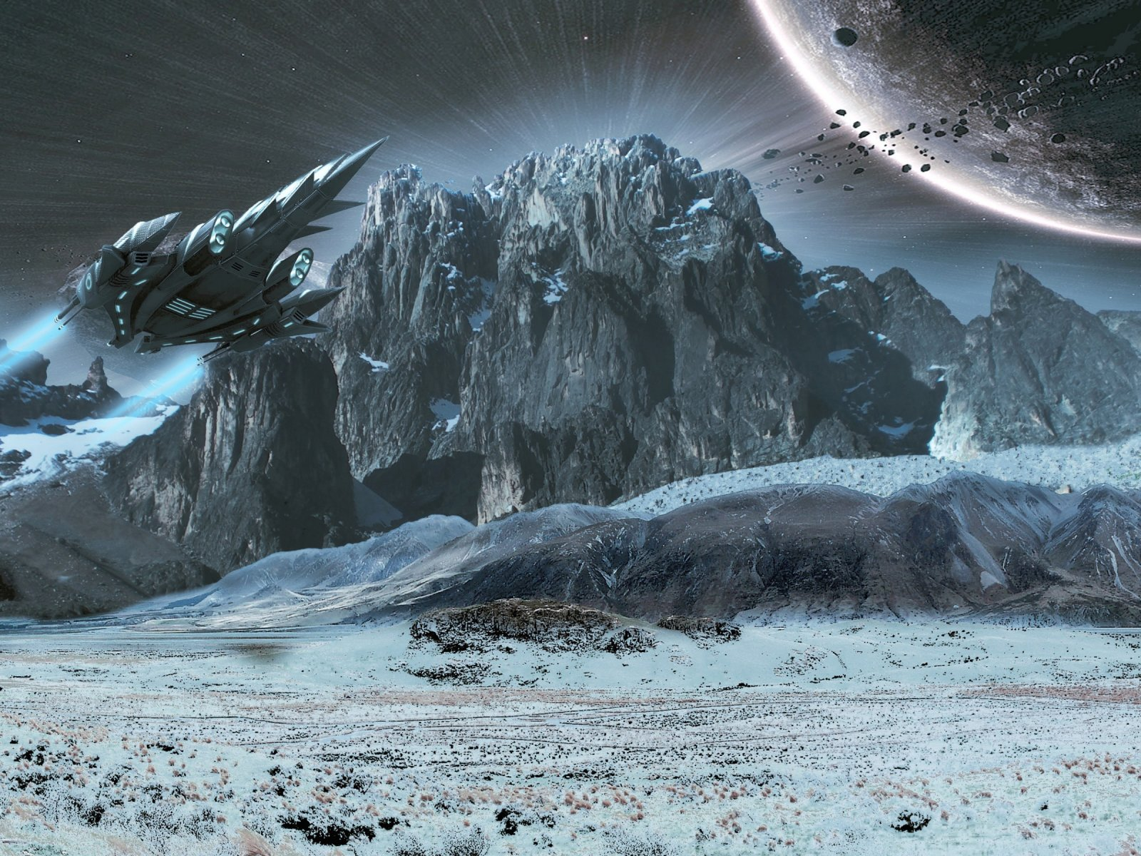
Giới hạn sinh thái là gì?
A: Là giới hạn chịu đựng của cơ thể sinh vật đối với một nhân tố sinh thái nhất định
B: Là khoảng nhiệt độ mà sinh vật có thể chịu đựng được.
C: Là giới hạn chịu đựng của cơ thể sinh vật đối khoảng nhiệt độ nào đó Sai

Slide 7
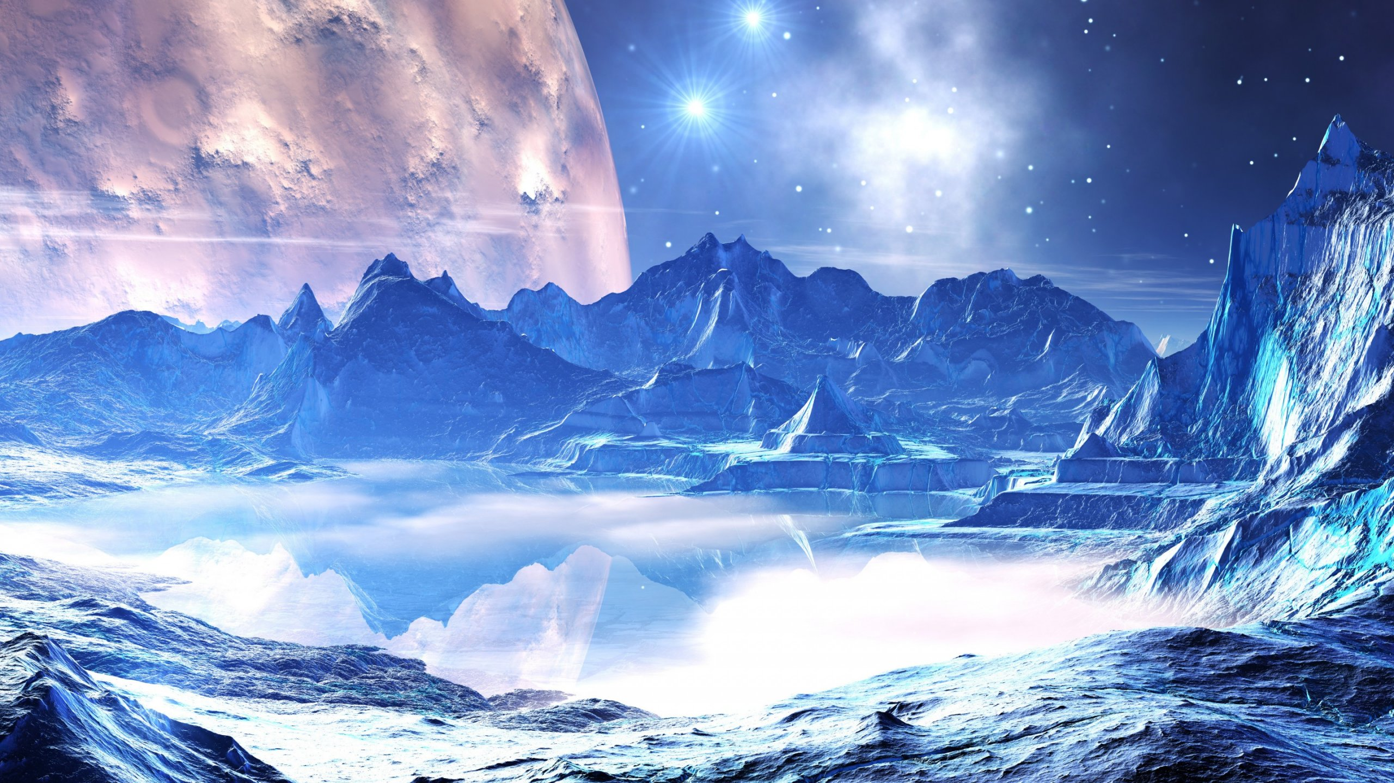



Chào mừng bạn đã đến với hành tinh của chúng mình.

Slide 8

BÀI 42
ẢNH HƯỞNG CỦA ÁNH SÁNG LÊN ĐỜI SỐNG SINH VẬT

Slide 9
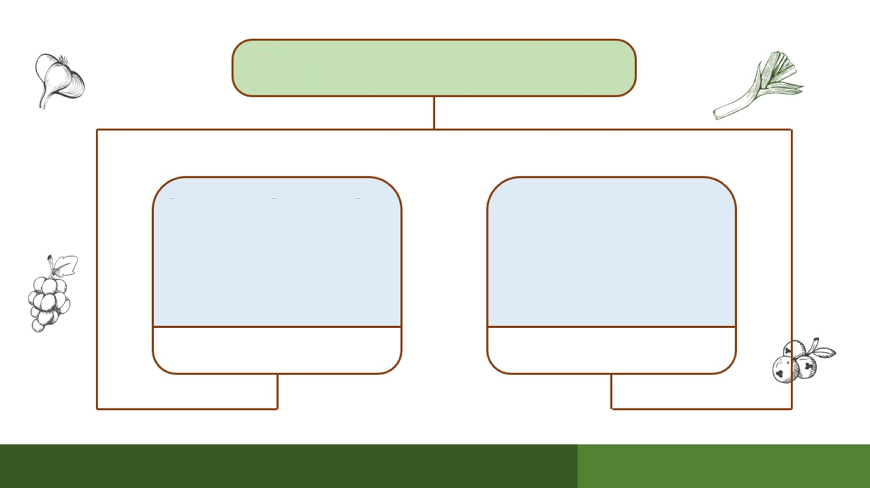
NỘI DUNG CHÍNH
ẢNH HƯỞNG CỦA ÁNH SÁNG LÊN ĐỜI SỐNG THỰC VẬT
ẢNH HƯỞNG CỦA ÁNH SÁNG LÊN ĐỜI SỐNG ĐỘNG VẬT
NỘI DUNG I
NỘI DUNG II

Slide 10

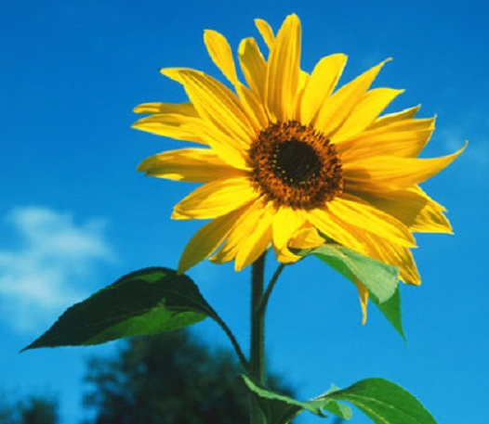
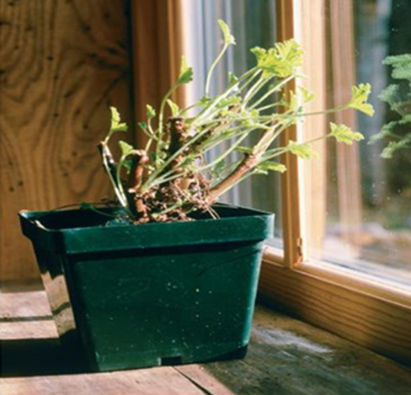
I
Ảnh hưởng của ánh sáng lên đời sống thực vật
Cây hướng ra phía có nhiều ánh sáng
➔ Cây có tính hướng sáng

Slide 11
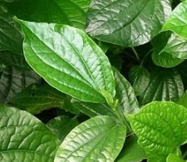
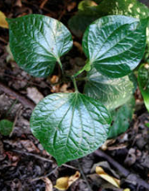
I
Ảnh hưởng của ánh sáng lên đời sống thực vật
Cây lá lốt sống nơi quang đãng
Cây lá lốt sống dưới bóng râm
Phiến lá: Phiến lá hẹp, nhỏ, dài
Màu sắc: Xanh nhạt
Phiến lá: Phiến lá rộng
Màu sắc: Xanh thẫm

Slide 12
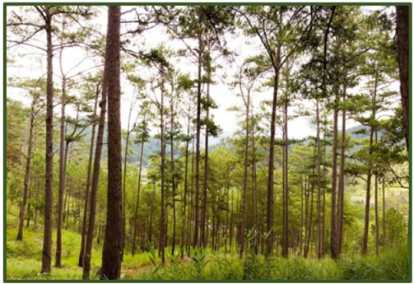
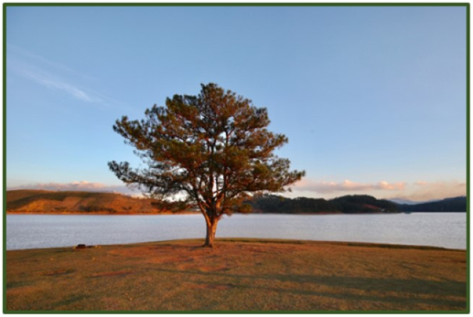
I
Ảnh hưởng của ánh sáng lên đời sống thực vật
Cây thông mọc xen nhau trong rừng
Cây thông mọc riêng rẽ nơi quang đãng
Thân cây cao, thẳng, ít cành, cành tập trung phần ngọn
Thân cây thấp, nhiều cành, tán rộng

Slide 13
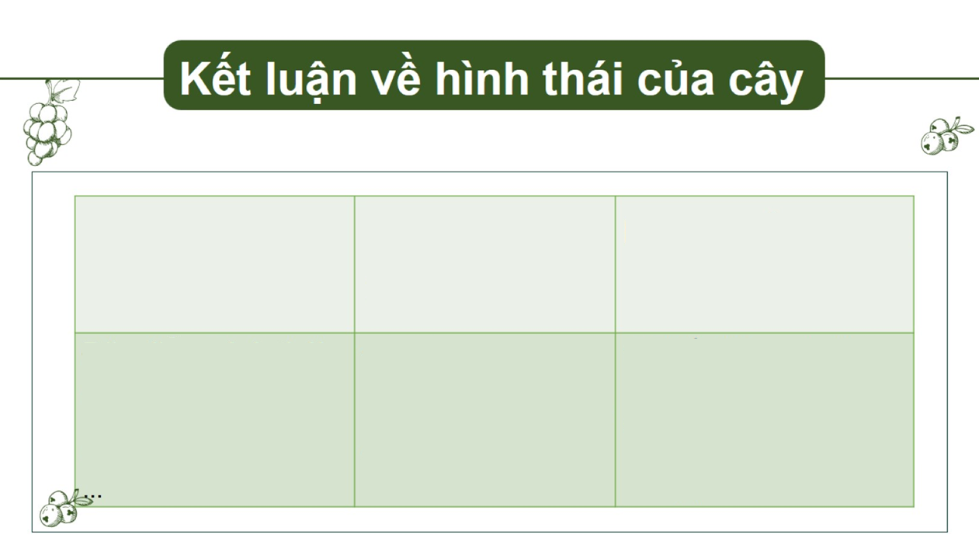
Những đặc điểm của cây
Khi cây sống nơi quang đãng
Khi cây sống trong bóng râm, dưới tán cây khác…
Đặc điểm hình thái:
Lá
Thân
Phiến lá nhỏ, hẹp.
Màu xanh nhạt
Phiến lá rộng, to
Màu xanh thẫm
Thân thấp, nhiều cành
Chiều cao bị hạn chế bởi chiều cao của tán cây khác hoặc trần nhà…

Slide 14
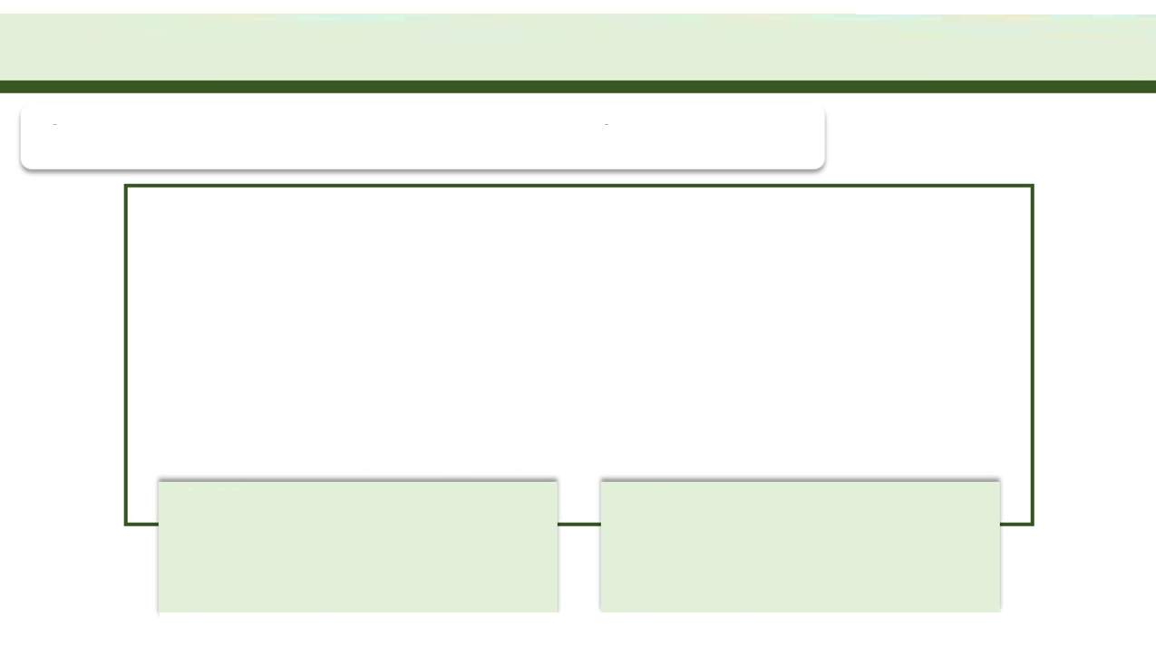
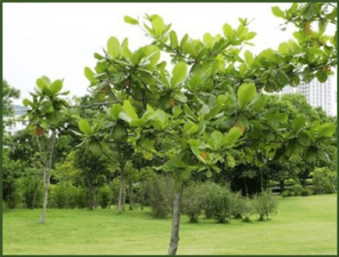
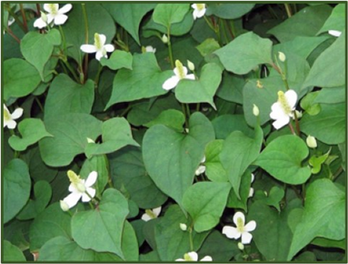
Ánh sáng ảnh hưởng đến quá trình hô hấp và quang hợp
Ánh sáng là nguyên liệu cho quá trình quang hợp và hô hấp
Cây bàng:
Có cường độ quang hợp cao trong điều kiện ánh sáng mạnh.
Có cường độ hô hấp cao.
Cây diếp cá:
Có cường độ quang hợp cao trong điều kiện thiếu ánh sáng.
Có cường độ hô hấp thấp

Slide 15
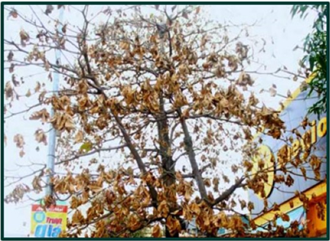
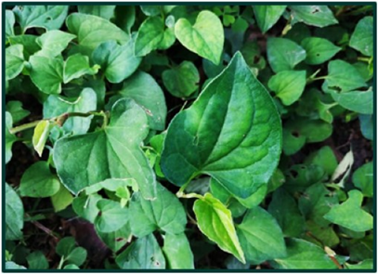
Ánh sáng ảnh hưởng đến quá trình thoát hơi nước
Cây bàng:
Điều tiết hơi nước linh hoạt: Thoát hơi nước cao trong điều kiện ánh sáng mạnh.
Cây diếp cá:
Điều tiết hơi nước kém: Thoát hơi nước cao khi ánh sáng mạnh và nếu thiếu nước cây sẽ héo.

Slide 16
TỔNG KẾT
Những đặc điểm của cây
Khi cây sống nơi quang đãng
Khi cây sống trong bóng râm, dưới tán cây khác…
Phiến lá nhỏ, hẹp.
Màu xanh nhạt
Phiến lá rộng, to
Màu xanh thẫm
Đặc điểm hình thái:
Lá
Thân
Thân thấp, nhiều cành
Chiều cao bị hạn chế bởi chiều cao của tán cây khác hoặc trần nhà…
Đặc điểm sinh lý:
Quang hợp
Thoát hơi nước
Có cường độ quang hợp cao trong điều kiện ánh sáng mạnh.
Khả năng quang hợp trong điều kiện ánh sáng yếu. Quang hợp cao trong điều kiện thiếu ánh sáng.
Cây điều tiết hơi nước linh hoạt.
Cây điều tiết hơi nước kém.

Slide 17

Câu hỏi
Thực vật được chia thành mấy nhóm khác nhau
tuỳ theo điều kiện chiếu sáng?
Thực vật được chia thành 2 nhóm:
Nhóm cây ưa sáng: Sống nơi quang đãng.
Nhóm cây ưa bóng: Bao gồm những cây sống nơi ánh sáng yếu, cây sống dưới tán cây khác, cây được trồng trong nhà….

Slide 18
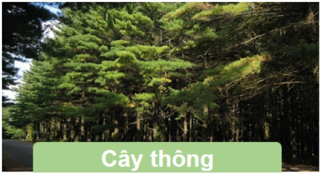
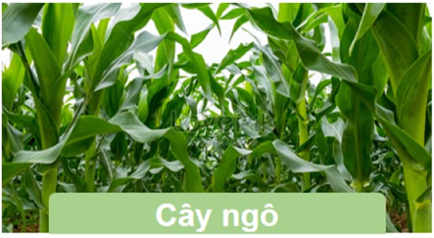
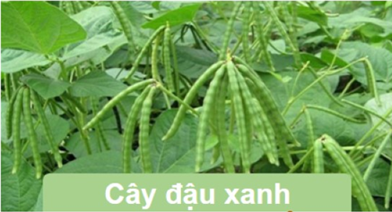
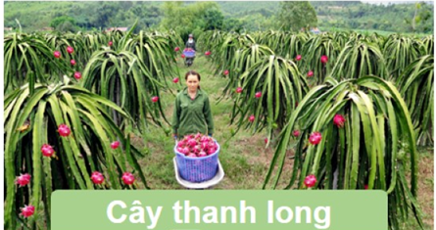
Cây ưa sáng

Slide 19
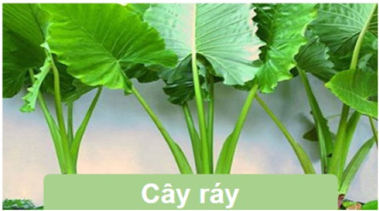

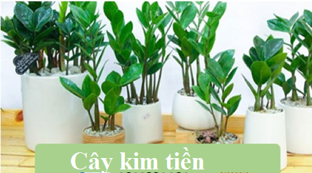
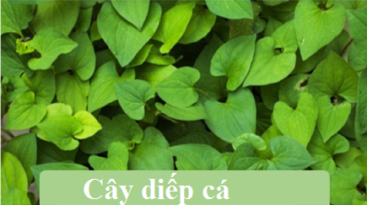
Cây ưa bóng

Slide 20
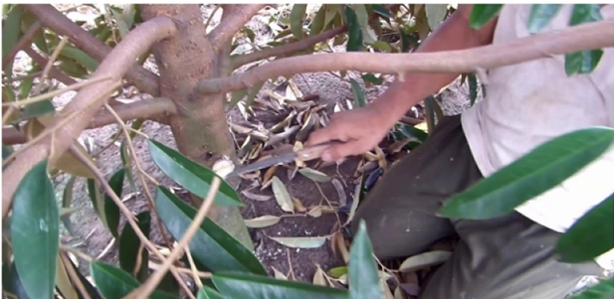
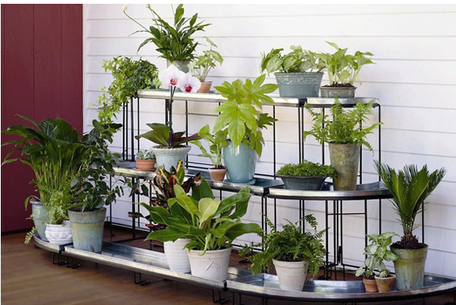
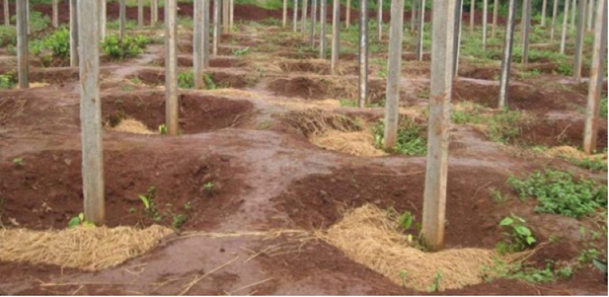
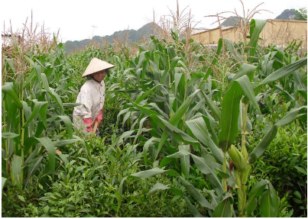
Câu hỏi
Với những đặc điểm ấy, người ta đã làm gì để tăng năng suất cây trồng?
Với cây ưa sáng: Trồng với mật độ thích hợp, tỉa cành để cây nhận được nhiều ánh sáng.
Cây ưa bóng: Trồng trong nhà để trang trí, trồng xen canh dưới tán cây khác.

Slide 21
I
Ảnh hưởng của ánh sáng lên đời sống thực vật
Cây có tính hướng sáng.
Ánh sáng ảnh hưởng đến đời sống thực vật, làm thay đổi đặc điểm hình thái, sinh lý (quang hợp, hô hấp, thoát hơi nước ..) của TV.
Nhu cầu về ánh sáng của các loài không giống nhau. Thực vật được chia thành 2 nhóm:
Nhóm cây ưa sáng: Sống nơi quang đãng.
Nhóm cây ưa bóng: Bao gồm những cây sống nơi ánh sáng yếu, cây sống dưới tán cây khác, cây được trồng trong nhà….

Slide 22
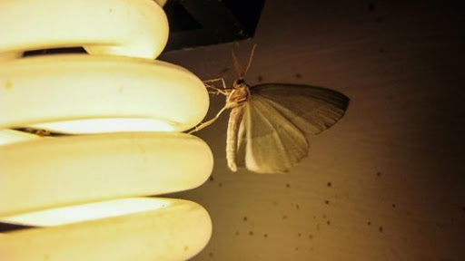
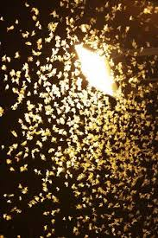

Ánh sáng ảnh hưởng tới đời sống động vật như thế nào?

Slide 23
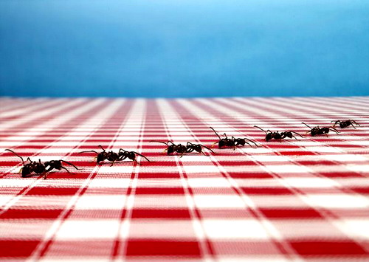
Thí nghiệm
Vào đêm trăng sáng, tìm một tổ kiến và quan sát kiến bò trên đường mòn nhờ ánh sáng mặt trăng. Đặt trên đường đi của chúng một chiếc gương để phản chiếu ánh sáng. Sau đó theo dõi đường bò của kiến. Hãy chọn khả năng có thể xảy ra?
a) Kiến sẽ tiếp tục bò theo hướng cũ.
b) Kiến sẽ bò theo hướng khác nhau.
c) Kiến sẽ đi theo hướng ánh sáng do gương phản chiếu.

Slide 24
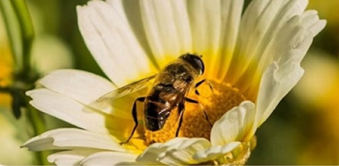
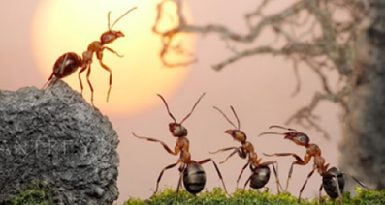
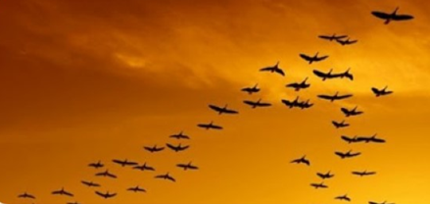
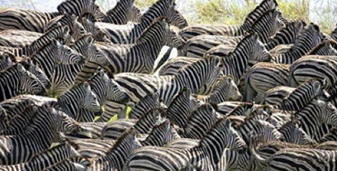
II
Ảnh hưởng của ánh sáng lên đời sống động vật
Điều đó chứng tỏ ánh sáng có vai trò gì đối với đời sống động vật?
Ánh sáng giúp động vật có thể nhận biết các vật và định hướng di chuyển

Slide 25
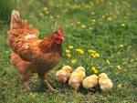
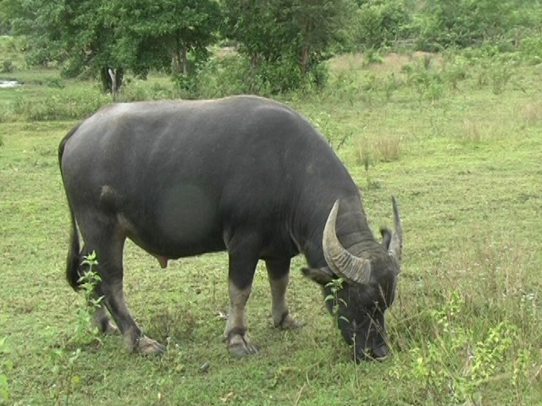
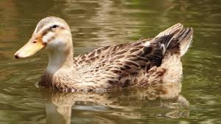
II
Ảnh hưởng của ánh sáng lên đời sống động vật
Ánh sáng ảnh hưởng tới đời sống của nhiều loài động vật:
Nhịp điệu chiếu sáng ngày và đêm ảnh hưởng tới hoạt động của nhiều loài động vật
Một số động vật kiếm ăn ban ngày
Gà Trâu Vịt

Slide 26
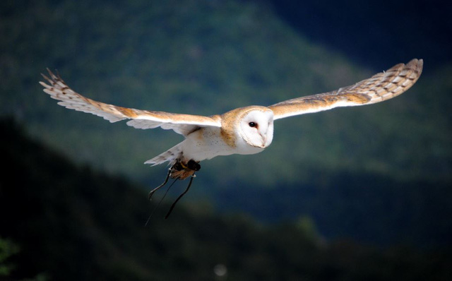
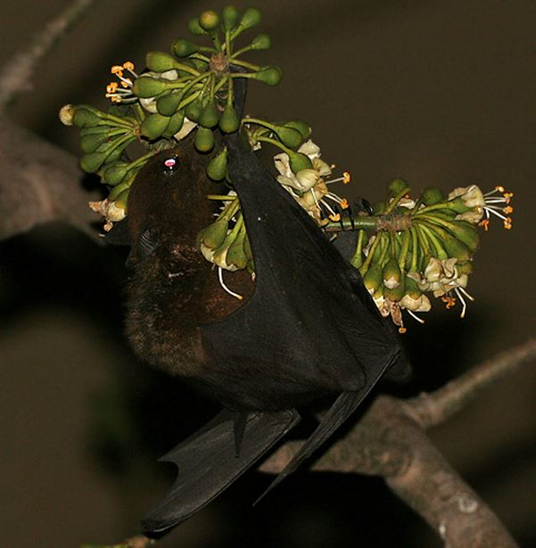
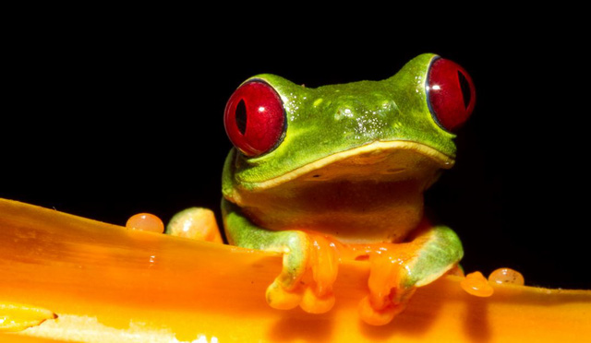
II
Ảnh hưởng của ánh sáng lên đời sống động vật
Một số động vật ăn đêm
Chim cú Dơi Ếch mắt đỏ

Slide 27
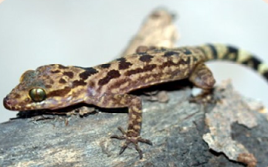
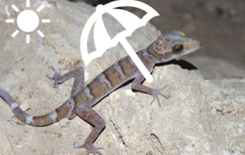
II
Ảnh hưởng của ánh sáng lên đời sống động vật
Ánh sáng ảnh hưởng tới tập tính của động vật
Thằn lằn phơi nắng vào sáng sớm
và núp vào bóng râm khi nắng gắt

Slide 28
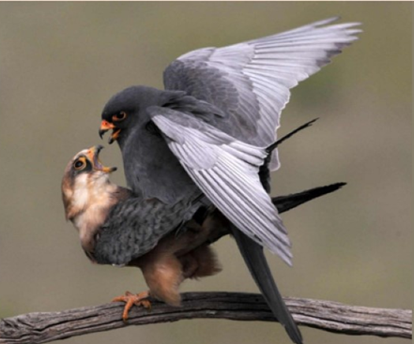
II
Ảnh hưởng của ánh sáng lên đời sống động vật
Ánh sáng ảnh hưởng tới khả năng sinh sản của động vật
Mùa xuân và ngày nhiều nắng
Khi mùa xuân và mùa hè có ngày dài hơn đêm là thời gian
lý tưởng để nhiều loài chim sinh sản

Slide 29
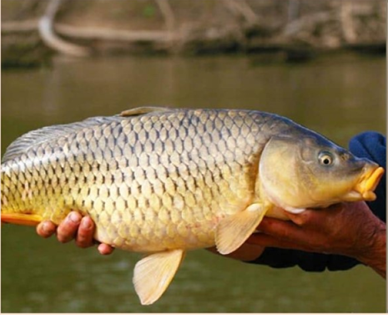
II
Ảnh hưởng của ánh sáng lên đời sống động vật
Ánh sáng ảnh hưởng tới khả năng sinh sản của động vật
Mùa xuân và ngày thiếu nắng
Khi mùa xuân vào cá chép có thể đẻ trứng sớm hơn nếu cường độ chiếu sáng mạnh

Slide 30


II
Ảnh hưởng của ánh sáng lên đời sống động vật
Gà đẻ trứng ban ngày => Dùng ánh điện để kích thích gà đẻ cả ngày lẫn đêm và giữ ấm cho gà khi trời lạnh..

Slide 31

Động vật được chia làm mấy loại tuỳ theo điều kiện sáng?
Chia thành 2 nhóm:
Nhóm động vật ưa sáng: Sống và kiếm ăn vào ban ngày
Nhóm động vật ưa tối: Sống và kiếm ăn vào ban đêm. Ở trong các hang động, trong đất hoặc dưới vùng nước sâu.

Slide 32
II
Ảnh hưởng của ánh sáng lên đời sống động vật
Ánh sáng ảnh hưởng tới đời sống động vật:
Nhận biết, định hướng di chuyển trong không gian.
Giúp động vật điều hòa thân nhiệt.
Hoạt động, khả năng sinh trưởng, sinh sản..
ĐV thích nghi với điều kiện ánh sáng khác nhau => chia làm 2 nhóm:
Nhóm động vật ưa sáng: Gồm những động vật hoạt động ban ngày. VD: Trâu, bò, gà ..
Nhóm động vật ưa tối : Gồm những động vật hoạt động ban đêm, sống trong hang, hốc đất hay dưới đáy biển.
VD: Chuột, cú mèo, dơi ...

Slide 33

Ánh sáng làm ảnh hưởng tới đời sống của thực vật. Làm thay đổi những đặc điểm về hình thái, sinh lý. Mỗi loại cây thích nghi với điều kiện chiếu sáng nhau. Có nhóm cây ưa sáng và nhóm cây ưa bóng.
Ánh sáng ảnh hưởng tới đời sống của động vật. Tạo điều kiện cho động vật nhận biết và định hướng di chuyển trong không gian. Ánh sáng là nhân tố ảnh hưởng tới hoạt động, khả năng sinh trưởng, sinh sản của động vật. Có nhóm động vật ưa sáng và nhóm ưa tối

Slide 34


Slide 35


Slide 36


Slide 37


Slide 38


Slide 39


Slide 40


Slide 41


Slide 42


Slide 43


Slide 44


Slide 45

CẢM ƠN CÁC EM ĐÃ CHÚ Ý
LẮNG NGHE

